Slide 2
STUDENTU BIZNESA PROJEKTU KONKURSS
Iesaista Latvijas talantīgākos un uzņēmīgākos studentus, lai radītu jaunas ekonomiskas vērtības Latvijas novados

Slide 3
PAMATVĒRTĪBAS ILGTSPĒJĪGAI ATTĪSTĪBAI
Spēja uzņemties riskus
Spēja uzņemties atbildību
Spēja sasniegt rezultātus un radīt jaunu vērtību
Uzņēmējdarbība kā pamats ne tikai indivīda, bet arī visas sabiedrības labklājības celšanai

Slide 4
PILOTPROJEKTS «RADĀM NOVADAM» 2013. GADA RUDENS- 2016. GADA VASARA
19 novadi
10 augstskolas
120 studenti
Mērķi un galvenie vērtēšanas kritēriji:
Radīt jaunas darbavietas
Radīt nodokļu ieņēmumus novadiem
Radīt jaunus ienākumus novadu iedzīvotājiem
Piesaistīt finansējumu biznesa un sabiedriskiem projektiem
MAZIE ATBALSTĪTĀJI
RĪKOTĀJS
ORGANIZĒ
ATBALSTA

Slide 5
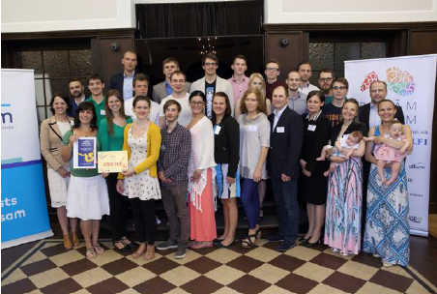
GALVENIE REZULTĀTI
Izveidoti 11 jauni uzņēmumi un biedrības
Piesaistīts finansējums biznesa projektu īstenošanai ~ 175 000 EUR apmērā
Radītas vismaz 7 jaunas darba vietas

Slide 7
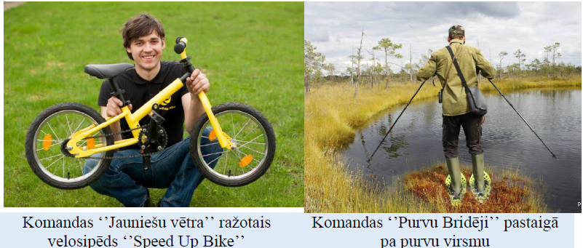
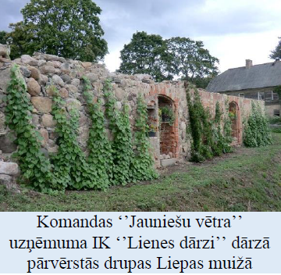

Slide 8
KONKURSA UNIKĀLĀ PIEVIENOTĀ VĒRTĪBA
Iespējas veidot produktīvākas un labvēlīgākas attiecības starp jauniešiem un pašvaldībām
Pozitīva reputācija un papildus uzticamība piesaistot finansējumu
Plaša publicitāte reģionālā un nacionālā mērogā
Iespējas izmantot augstskolu resursus un atbalstu, lai sasniegtu rezultātus
Iespējas bez maksas saņemt grāmatvedības, dizaina, juridiskās konsultācijas

Slide 9
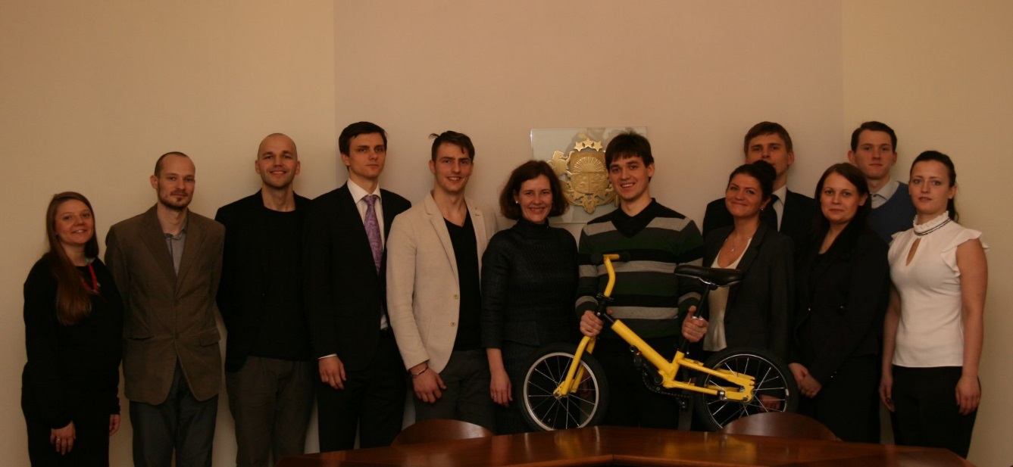
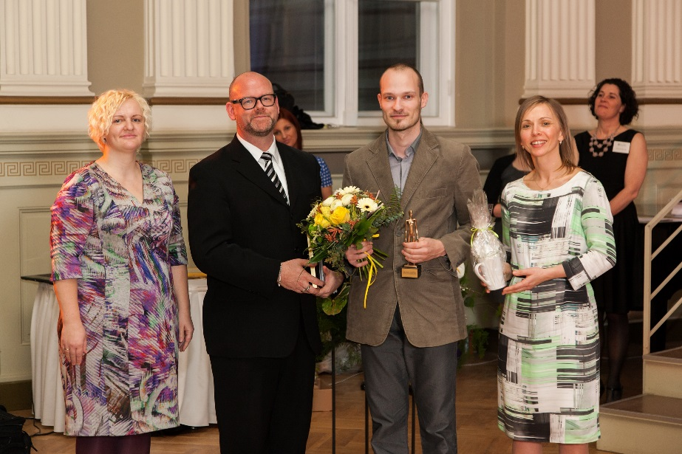
IEGŪTĀS ATZIŅAS
Pilotprojekts ir pierādījis to, ka šāds konkurss var efektīvā veidā radīt reālas pozitīvas pārmaiņas
Projekts ir saņēmis plašu sabiedrības atzinību, tai skaitā apbalvojumu par izcilu ieguldījumu Latvijas nākotnē 2015. gadā
Ir iegūta pieredze un zināšanas, uz kuru pamata ir iespējams sarīkot nākamo konkursu, kurš sasniegtu daudz ievērojamākus rezultātus.

Slide 10
«RADĀM NOVADAM» 2016. GADA RUDENS -2018. GADA VASARA 100 000 EUR GRANTU FONDS
Dalībnieki:
Visi Latvijas novadi
50 studentu komandas, 200 studenti
10 augstskolas
Minimālie mērķi:
25 jaunas darba vietas
25 jauni uzņēmumi
1m EUR finansējuma un investīciju
80 publikācijas starp DELFI.LV galvenajām ziņām
Konkurss kā dalībnieku, rīkotāju un atbalstītāju dāvana Latvijai

Slide 11
ORGANIZĒŠANA
Rīko biedrība «Radām Novadam»
2016. gada oktobris- 2017. gada maijs. Komandu atlase un rīcības plānu izstrāde
2017. gada jūnijs. Starpfināls, kurā prezentē labākos rīcības plānus
2017. gada jūnijs- 2018. gada maijs. Rīcības plānu īstenošana
2018. gada jūnijs. Konkursa noslēgums. Uzvarētāju apbalvošana un cildināšana
Kopējās izmaksās 80-100k EUR.
30-50 % sedz novadi un atbalstītāji.
50% valsts līdzfinansējums.
Papildus 100 000 EUR grantu fonds, kuru nodrošina novadi.

Slide 12
IZMAKSU POZĪCIJAS
Konkursa vizuālās identitātes, videoklipu, banneru izstrāde: 8 000 EUR
Mājaslapas izstrāde, uzturēšana līdz 2020. gada 1. janvārim: 10 000 EUR
Atklāšanas pasākuma, starpfināla un fināla organizēšana un filmēšana: 18 000 EUR
10 apmācību semināri: 3000 EUR
Transportai izdevumi: 3000 EUR
Projekta integrācija ar portālu Delfi.lv. 80-100 rakstu veidošana: 10 000 EUR
Projekta vadības izmaksas, atalgojums 2 cilvēkiem: 44 000 EUR
Citi izdevumi: 4000 EUR
Kopā: 100 000 EUR

Slide 13
VALSTS LĪDZFINANSĒJUMS
20 000 EUR 2016 gada septembris
15 000 EUR 2017. gads
15 000 EUR 2018. gads
Nodokļos projekts atgrieztu valstī tiešā veidā vismaz 15 000 EUR
Potenciālie finansējuma avoti:
EM
VARAM
LIAA
Altum
Lauku atbalsta dienests/ Leader programma
Sabiedrības integrācijas fonds
Valsts uzņēmumi, piemēram, Latvenergo

Slide 14
PALDIES PAR UZMANĪBU!
Andris Čeksters
t. 20006250

